Slide 1
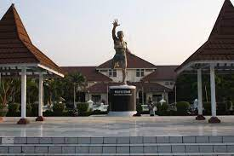
PENGENDALIAN GRATIFIKASI DAN SALURAN PENGADUAN
Disampaikan oleh
KOMUNITAS PENYULUH ANTI KORUPSI KABUPATEN CIREBON
(KOMPAKKECE)
INSPEKTORAT KABUPATEN CIREBON

Slide 2
PENGENDALIAN GRATIFIKASI

Slide 3
DASAR HUKUM
UU No. 28 Tahun 1999 tentang Penyelenggara Negara yang Bersih dan Bebas dari KKN
UU No. 31 Tahun 1999 sebagaimana diubah UU 20 Tahun 2001 Tentang Pemberantasan Tindak Pidana Korupsi
Peraturan KPK No. 2 Tahun 2019 tentang Pelaporan Gratifikasi
Peraturan Bupati Cirebon Nomor 10 Tahun 2021 tentang Pedoman Pengendalian Gratifikasi di Lingkungan Pemerintah Kabupaten Cirebon

Slide 4
BENTUK TINDAK PIDANA KORUPSI (TIPIKOR)
UU No. 31 Tahun 1999 UU No. 20 Tahun 2001
KERUGIAN KEUANGAN NEGARA
GRATIFIKASI
SUAP MENYUAP
BENTURAN KEPENTINGAN (COI) DALAM PENGADAAN
PENGGELAPAN DALAM JABATAN
TIPIKOR
PERBUATAN CURANG
PEMERASAN

Slide 5
LATAR BELAKANG ATURAN GRATIFIKASI
Gratifikasi
Seringkali terkait dengan jabatan serta kemungkinan adanya benturan kepentingan
(conflict of interest, COI)
Seringkali berasal dari
kebiasaan yang menjadi
perilaku dibawah sadar
Sekedar tanda terima kasih
dan sah

Slide 6
LATAR BELAKANG ATURAN GRATIFIKASI
Pada dasarnya praktek pemberian adalah netral dan wajar.
Gratifikasi terjadi di sekitar kita dalam kehidupan sehari-hari dalam lingkup :
Peringatan peristiwa spesial
KEAGAMAAN
BUDAYA
Ekspresi persahabatan
Wujud terimakasih kepada teman/ keluarga
PERGAULAN
ETIKA

Slide 7
LATAR BELAKANG ATURAN GRATIFIKASI
Praktek pemberian hadiah ibarat gunung es (iceberg)
Pikiran Sadar
Sub Pikiran Bawah Sadar
Pikiran Bawah Sadar
Korupsi seringkali berasal dari kebiasaan
Yang lama-kelamaan menjadi perilaku di bawah sadar.

Slide 8
APA ITU GRATIFIKASI?
Notes:
Fasilitator menyampaikan pertanyaan “Apa itu gratifikasi?” kepada peserta dan membagikan post-it untuk dijawab. Jawaban dikumpulkan/ditempelkan di papan.

Slide 9
Penjelasan Pasal 12B UU No. 31 Tahun 1999 UU No. 20 Tahun 2001
DEFINISI GRATIFIKASI
GRATIFIKASI merupakan pemberian dalam arti luas
Meliputi apa saja?

Slide 10
Uang/
Setara uang
Diskon/Rabat
Barang
Pengobatan
Cuma-cuma
Pinjaman tanpa bunga
Komisi

Slide 11
Fasilitas
Penginapan
Perjalanan Wisata
Tiket Perjalanan
Yang diterima di dalam/luar negeri & dilakukan dengan ataupun tanpa menggunakan sarana elektronik.
Fasilitas
Lain-lain

Slide 12
APA PERBEDAAN ANTARA GRATIFIKASI, SUAP, DAN PEMERASAN?

Slide 13
PERBEDAAN ANTARA SUAP, PEMERASAN, DAN GRATIFIKASI
Contoh:
Pengusaha menyuap pejabat pemerintah untuk mendapatkan proyek
Transaksional (pertemuan kehendak pemberi dan penerima)
Umumnya dilakukan secara tertutup
Contoh:
Pejabat menyalahgunakan kekuasaannya dan memaksa seseorang memberikan sesuatu atau meminta bayaran diluar aturan
Adanya permintaan sepihak dari pejabat (penerima)
Bersifat memaksa
Penyalahgunaan kekuasaan
Berhubungan dengan jabatan
Bersifat Inventif (tanam budi)
Tidak membutuhkan kesepakatan (transaksional)
Contoh:
Pemberian hadiah atau uang kepada Pejabat sebagai ucapan terima kasih karena sudah dibantu

Slide 14
PERBEDAAN GRATIFIKASI, SUAP & PEMERASAN

Slide 15
KLASIFIKASI GRATIFIKASI
GRATIFIKASI
Wajib Dilaporkan
Tidak Wajib Dilaporkan

Slide 16
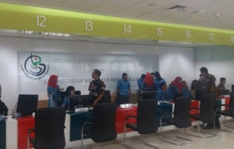
GRATIFIKASI
YANG WAJIB DILAPORKAN
Klasifikasi Gratifikasi
Penerimaan dalam bentuk apa pun.
Diduga memiliki keterkaitan dengan jabatan Pegawai.
Bertentangan dengan kewajiban/tugas Pegawai.
Terkait dengan:
Pemberian pelayanan kepada masyarakat.
Proses penyusunan program, kegiatan dan/atau anggaran.
Proses pemeriksaan, audit, reviu, evaluasi dan/atau pemantauan dan kegiatan pengawasan lainnya.
Pelaksanaan Perjalanan dinas (di luar penerimaan sah/resmi dari instansi PN).
Proses penerimaan/promosi/mutasi pegawai.
Pelaksanaan perjanjian kerja sama/kontrak/kesepakatan dengan pihak lain, baik sebelum, selama, maupun setelah pelaksanaannya.
Pelaksanaan pekerjaan yang berhubungan dengan jabatannya dan yang berlawanan dengan kewajiban atau tugasnya.

Slide 17
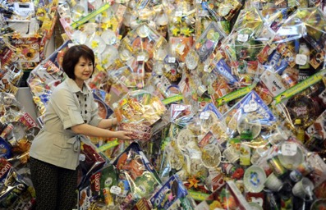
BENTUK GRATIFIKASI YANG WAJIB DILAPORKAN
Ungkapan terima kasih dari Pegawai/pihak ketiga pada hari raya keagamaan.
Pemberian karena hubungan keluarga, yaitu dari kakek/nenek, bapak/ibu/mertua, suami/istri, anak/menantu, cucu, besan, paman/bibi, kakak/adik/ipar, sepupu & keponakan yg memiliki Benturan Kepentingan.
Pemberian dari pihak lain sebagai hadiah dalam pesta pernikahan, kelahiran, aqiqah, baptis, khitanan, potong gigi, atau upacara agama/adat/tradisi lain yang melebihi Rp1juta dari masing-masing pemberi pada setiap kegiatan/peristiwa tersebut & memiliki Benturan Kepentingan.
...

Slide 18
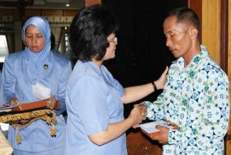
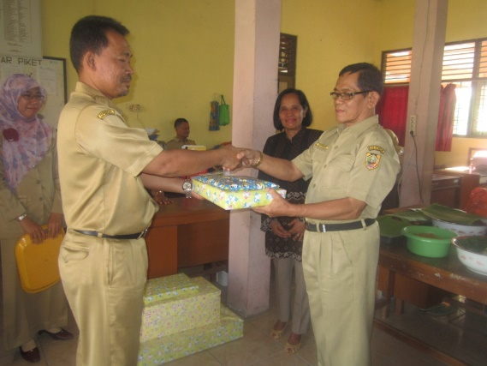
BENTUK GRATIFIKASI YANG WAJIB DILAPORKAN
Pemberian dari pihak lain terkait dengan musibah atau bencana yang dialami oleh Pegawai, bapak/ibu/mertua, suami/istri, atau anak Pegawai yang menerima Gratifikasi melebihi Rp1juta per orang dari masing-masing pemberi & memiliki Benturan Kepentingan.
Pemberian sesama Pegawai dalam rangka pisah sambut, pensiun, promosi jabatan, dan ulang tahun tidak dalam bentuk uang (cek, bilyet giro, saham, deposito, voucher, pulsa, dan lain-lain) yang mempunyai nilai lebih besar dari Rp300 ribu per pemberian per orang dengan nilai keseluruhan paling banyak Rp1 juta dalam 1 tahun dari pemberi yang sama.

Slide 19
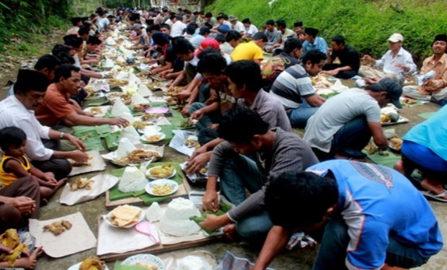
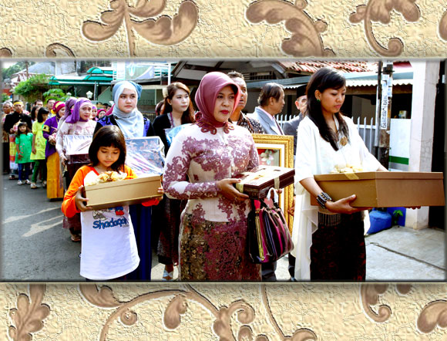
GRATIFIKASI
YANG TIDAK WAJIB DILAPORKAN
Klasifikasi Gratifikasi
Mempunyai karakteristik :
Berlaku umum:
Suatu kondisi penerimaan yang diberlakukan sama dalam hal jenis, bentuk, persyaratan/nilai, untuk semua peserta & memenuhi prinsip kewajaran/kepatutan.
Tidak bertentangan dengan peraturan perundang-undangan yang berlaku.
Dipandang sebagai wujud ekspresi, keramahtamahan & penghormatan dalam hubungan sosial antar sesama dalam batasan nilai yang wajar.
Merupakan bentuk penerimaan yang berada dalam ranah adat istiadat, kebiasaan & norma yang hidup di masyarakat dalam batasan nilai yang wajar.

Slide 20
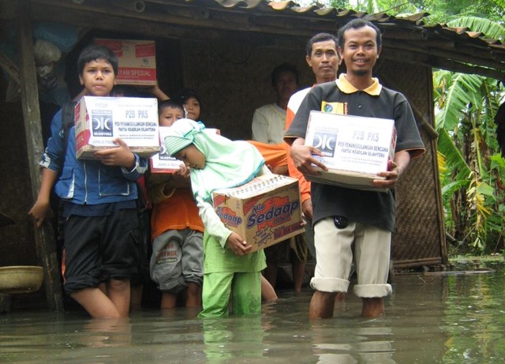
BENTUK GRATIFIKASI YANG TIDAK WAJIB DILAPORKAN
5. Penerimaan karena hubungan keluarga (kakek/nenek, bapak/ibu/mertua, suami/istri, anak/menantu, cucu, besan, paman/bibi, kakak/adik/ipar, sepupu dan keponakan) sepanjang tidak memiliki benturan kepentingan.
6. Hadiah (tanda kasih) dalam bentuk uang/barang yang memiliki nilai jual dalam penyelenggaraan pesta pernikahan, kelahiran, aqiqah, baptis, khitanan & potong gigi, atau upacara adat/agama lainnya dengan batasan nilai per pemberi dalam setiap acara paling banyak Rp1 juta.
7. Pemberian dari pihak lain terkait dengan musibah atau bencana yg dialami oleh Pegawai, bapak/ibu/mertua, suami/istri, atau anak Pegawai yang menerima gratifikasi per Pemberi dalam setiap kejadian paling banyak Rp1 juta.
8. ...

Slide 21
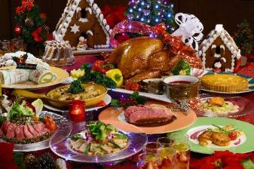
BENTUK GRATIFIKASI YANG TIDAK WAJIB DILAPORKAN
8. Pemberian sesama Pegawai dalam rangka pisah sambut, pensiun, promosi jabatan, dan ulang tahun yang tidak dalam bentuk uang atau tidak berbentuk setara uang, paling banyak Rp300 ribu per pemberian per orang dengan total pemberian Rp1 juta dalam 1 tahun dari pemberi yang sama.
9. Pemberian sesama Pegawai dalam bentuk cek, bilyet giro, saham, deposito, voucher, pulsa, dll paling banyak Rp200 ribu per pemberian per orang dengan total pemberian maks Rp1 juta dalam 1 tahun dari pemberi yang sama.
10. Hidangan atau sajian yang berlaku umum.
11. Prestasi akademis atau non akademis yang diikuti dengan menggunakan biaya sendiri seperti kejuaraan, perlombaan, kompetisi yang tidak terkait kedinasan.

Slide 22
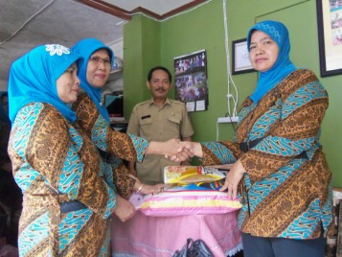
BENTUK GRATIFIKASI YANG TIDAK WAJIB DILAPORKAN
12. Keuntungan atau bunga dari penempatan dana, investasi atau kepemilikan saham pribadi yang berlaku umum.
13. Manfaat bagi seluruh peserta koperasi pegawai berdasarkan keanggotaan koperasi pegawai negeri yang berlaku umum.
14. Goody bag/gimmick atau seminar kit yang diperoleh dari keikutsertaan dalam kegiatan resmi kedinasan seperti rapat, seminar, workshop, konferensi, pelatihan, atau kegiatan lain sejenis yang berlaku umum dengan nilai sesuai ketentuan.
15. Penerimaan hadiah atau tunjangan, baik berupa uang atau barang yang ada kaitannya dengan peningkatan prestasi kerja yang diberikan oleh Pemerintah sesuai dengan peraturan perundang-undangan yang berlaku.
16. ...

Slide 23
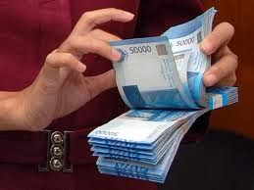
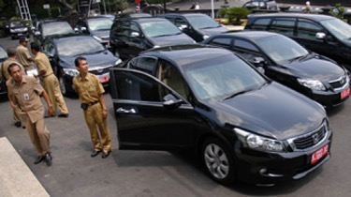
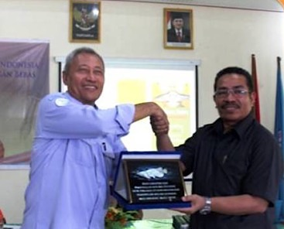
BENTUK GRATIFIKASI YANG TIDAK WAJIB DILAPORKAN
16. Diperoleh dari kompensasi atas profesi di luar kedinasan yang tidak terkait dengan tusi dari Pegawai, tidak memiliki konflik kepentingan & tidak melanggar aturan internal instansi pegawai.
17. Fasilitas transportasi, akomodasi, uang saku, dan/atau jamuan makan, yang diterima oleh Pegawai dari instansi atau lembaga lain berdasarkan penunjukan dan penugasan resmi yang tidak dialokasikan anggarannya pada unit kerjanya dan tidak ada Benturan Kepentingan.
18. Plakat, vandel, atau cinderamata lainnya dari panitia seminar, lokakarya, konferensi, atau kegiatan sejenis dari instansi atau lembaga lain yang diterima oleh Pegawai sebagai wakil resmi dari instansi.
19. …

Slide 24
BENTUK GRATIFIKASI YANG TIDAK WAJIB DILAPORKAN
19. Hadiah dari kontes/kompetisi terbuka yang diselenggarakan instansi/lembaga lain berdasarkan penunjukan/penugasan resmi.
20. Penerimaan honor dan/atau insentif sebagai kompensasi atas pelaksanaan tugas sebagai pembicara, narasumber, konsultan dan fungsi serupa lainnya (tidak termasuk pemeriksaan, audit, reviu, evaluasi, dan/atau pemantauan) yang diterima oleh Pegawai dari instansi/lembaga lain berdasarkan penunjukan/penugasan resmi.

Slide 25
PEMBERIAN ATAS PERMINTAAN
Apa yang harus dilakukan
apabila Pegawai “diminta”
oleh Atasan Langsung untuk
memberikan hadiah/cinderamata/hiburan?
Pegawai wajib menolak dengan memberikan penjelasan mengenai kebijakan dan aturan gratifikasi yang berlaku.
Apabila permintaan tsb mengarah pada pemerasan dan/atau pemaksaan, maka Pegawai segera melaporkannya kepada
UPG.

Slide 26
PERLAKUAN TERHADAP BENDA GRATIFIKASI YANG DITERIMA
Jika tidak mudah rusak?
Benda gratifikasi
yang sifatnya mudah rusak (makanan/minuman),
Benda tersebut dapat
diserahkan ke lembaga
sosial atau pihak yang lebih membutuhkan.
Benda Gratifikasi
wajib disimpan oleh Pelapor sampai status benda tersebut ditetapkan oleh UPG/KPK.

Slide 27
UNIT PENGENDALIAN GRATIFIKASI
UPG dibentuk untuk menjalankan fungsi pengendalian gratifikasi di lingkungan Pemerintah Daerah
Wewenang UPG
menerima, menganalisis, dan mengadministrasikan laporan penerimaan Gratifikasi dari Pegawai Negeri, Penyelenggara Negara di Daerah, atau pejabat publik lainnya;
menerima dan mengadministrasikan laporan penolakan Gratifikasi, dalam hal Pegawai Negeri, Penyelenggara Negara di Daerah atau pejabat publik lainnya melaporkan penolakan Gratifikasi;
meneruskan laporan penerimaan Gratifikasi kepada KPK;
melaporkan rekapitulasi laporan penerimaan dan penolakan Gratifikasi secara periodik kepada KPK;

Slide 28
UNIT PENGENDALIAN GRATIFIKASI
Wewenang UPG
menyampaikan hasil pengelolaan laporan penerimaan dan penolakan Gratifikasi dan usulan kebijakan Pengendalian Gratifikasi kepada pimpinan instansi masing-masing;
melakukan sosialisasi ketentuan Gratifikasi kepada pihak internal dan ekstemal instansi pemerintahan, Badan Usaha Milik Negara, dan Badan Usaha Milik Daerah;
melakukan pemeliharaan barang Gratifikasi sampai dengan adanya penetapan status barang tersebut; dan
melakukan pemantauan dan evaluasi dalam rangka pengendalian Gratifikasi.

Slide 29
MEKANISME PELAPORAN GRATIFIKASI
PELAPOR GRATIFIKASI
Lapor
KPK
Pegawai melaporkan gratifikasi apabila telah menolak, menerima, dan/atau memberikan gratifikasi.
Dilaporkan kepada KPK paling lambat 30 hari kerja sejak terjadinya gratifikasi.
Lapor
UPG
UPG meneruskan kepada KPK paling lambat 10 hari kerja sejak laporan gratifikasi diterima.
Dilaporkan kepada UPG paling lambat 10 hari kerja sejak terjadinya gratifikasi.

Slide 30
PELAPORAN GRATIFIKASI
Laporan Gratifikasi sekurang-kurangnya memuat:
Identitas pelapor berupa Nomor Induk Kependudukan, nama, alamat lengkap, dan nomor telepon;
Informasi pemberi Gratifikasi;
Jabatan pelapor Gratifikasi;
Tempat dan waktu penerimaan Gratifikasi;
Uraian jenis Gratifikasi yang diterima/ ditolak;.
Nilai Gratifikasi yang diterima/ ditolak;
Kronologis peristiwa Gratifikasi; dan
Bukti, dokumen, atau data pendukung terkait laporan Gratifikasi

Slide 31
DOKUMENTASI BENDA GRATIFIKASI
Dokumentasi
Benda Gratifikasi
harus dilampirkan dalam
Laporan Gratifikasi
Benda Gratifikasi didokumentasikan/ difoto.

Slide 32
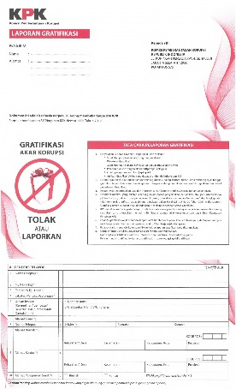
MEDIA PELAPORAN
Disampaikan Langsung / Surat :
Sekretariat UPG Kab. Cirebon
Inspektorat Kab Cirebon
Jl. Sunan Giri No 2 Sumber 45611
E-Mail :
PELAPORAN.GRATIFIKASI@KPK.GO.ID
Web Site :
HTTPS://GOL.KPK.GO.ID
Aplikasi Mobile :
Gratifikasi Online (GOL)
Formulir Pelaporan

Slide 33
TINDAK LANJUT PELAPORAN GRATIFIKASI
PELAPOR GRATIFIKASI
Melapor kepada
UPG
Ditindaklanjuti oleh
UPG
Direviu oleh UPG
atau
KPK
KLARIFIKASI & VERIFIKASI
SK/PUTUSAN
PENETAPAN STATUS
Menjadi:
Milik Negara;
Dikelola PD; atau
Milik Penerima.
Pelapor wajib memenuhi permintaan klarifikasi
oleh UPG dan/atau KPK, jika diperlukan informasi lebih lanjut.

Slide 34
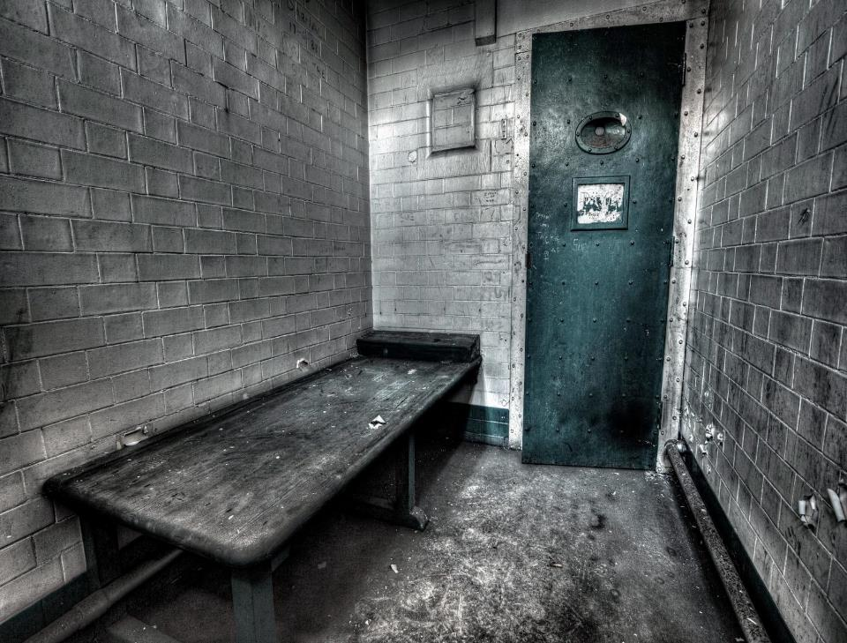
ANCAMAN HUKUMAN
Bagi Penerima dan Pemberi Gratifikasi
UU 31/1999 jo. UU No. 20/2001
Pasal 12B dan 12C ayat (1)
Ancaman Hukuman bagi Penerima:
Pidana Penjara Seumur Hidup atau 4 s.d. 20 Tahun
Pidana Denda Rp200 juta s.d. Rp1 milyar
Sanksi bagi Pemberi :
Pidana Penjara 3 Tahun
Pidana Denda Rp150 juta
Kalau tidak lapor kena sanksi,
lantas kalau lapor apa dampaknya?
Sanksi hukum tidak akan berlaku
Jika Anda
melaporkan gratifikasi!

Slide 35
SALURAN PENGADUAN

Slide 36
Kelembagaan inspektorat
Perda Nomor 12 Tahun 2016 tentang Pembentukan dan Susunan Perangkat Daerah Kabupaten Cirebon sebagaimana telah diubah dengan Perda Nomor 1 Tahun 2021 tentang Perubahan atas Perda Nomor 12 Tahun 2016 tentang Pembentukan dan Susunan Perangkat Daerah Kabupaten Cirebon;
Peraturan Bupati Nomor 1 Tahun 2022 tentang Kedudukan, Susunan Organisasi, Tugas dan Fungsi serta Tata Kerja Perangkat Daerah Kabupaten Cirebon;
Peraturan Bupati Nomor 4 Tahun 2022 tentang Tugas Fungsi dan Tata Kerja Inspektorat

Slide 37
Kelembagaan Inspektorat

Slide 38
Tupoksi
Inspektorat dipimpin oleh Inspektur yang berkedudukan di bawah dan bertanggung jawab kepada Bupati melalui Sekretaris Daerah
Tugas Inspektur merumuskan, mengoordinasikan, melaksanakan, memantau, mengevaluasi, pelaksanaan pembinaan dan pengawasan pelaksanaan urusan pemerintahan yang menjadi kewenangan daerah dan tugas pembantuan oleh perangkat daerah.

Slide 39
Tupoksi
Sekretariat Inspektorat dipimpin oleh Sekretaris yang berkedudukan di bawah dan bertanggung jawab kepada Inspektur;
Sekretaris mempunyai tugas merumuskan, merencanakan, memantau, mengevaluasi pelaksanaan administrasi umum dan kepegawaian, keuangan dan aset, dan perencanaan, evaluasi dan pelaporan serta mengoordinasikan, perumusan dan pelaksanaan kebijakan eknis di bidang pengawasan.

Slide 40
Tupoksi
Inspektur Pembantu I-IV berkedudukan di bawah dan bertanggung jawab kepada Inspektur melalui Sekretaris.
Inspektur pembantu I-IV mempunyai tugas merencanakan, merumuskan, mengendalikan, mengevaluasi dan melaporkan penyelenggaraan pembinaan dan pengawasan terhadap pengelolaan keuangan, kinerja, dan urusan pemerintahan pada Perangkat Daerah dan pemerintahan desa di wilayah kerja Inspektur Pembantu

Slide 41
Tupoksi
Irbansus : berkedudukan di bawah dan bertanggung jawab kepada Inspektur melalui Sekretaris.
Irbansus mempunyai tugas merencanakan, merumuskan, mengendalikan, mengevaluasi dan melaporkan penyelenggaraan pembinaan dan pengawasan dalam bidang pencegahan, penanganan pengaduan, investigasi dan perhitungan kerugian negara.
SDM Irbansus :
-Irbansus (eselon IIIa) : 1 orang
-JF. Auditor : 9 orang (4 madya, 4 muda, 1 penyelia)
-JF. P2UPD : 1 orang (muda)

Slide 42
Penanganan pengaduan
Berdasarkan PP 12 Tahun 2017 ttg Binwas Penyelenggaraan Pemda
Pasal 21. Pengawasan oleh masyarakat merupakan salah satu bentuk partisipasi masyarakat dalam penyelenggaraan Pemerintahan Daerah.
Pengawasan oleh masyarakat dapat dilakukan secara :
perorangan,
perwakilan kelompok pengguna pelayanan,
perwakilan kelompok pemerhati, atau
perwakilan badan hukum yang mempunyai kepedulian terhadap penyelenggaraan Pemerintahan Daerah.

Slide 43
Penanganan pengaduan
Masyarakat dapat menyampaikan laporan atau pengaduan atas dugaan penyimpangan yang dilakukan oleh :
kepala daerah,
wakil kepala daerah,
anggota DPRD, dan/atau
aparatur sipil negara di instansi daerah dan perangkat desa kepada APIP dan/atau aparat penegak hukum.

Slide 44
Penanganan pengaduan
Laporan atau pengaduan dugaan penyimpangan diajukan secara tertulis yang memuat paling sedikit:
a. nama dan alamat pihak yang melaporkan;
b. nama, jabatan, dan alamat lengkap pihak yang dilaporkan;
c. perbuatan yang diduga melanggar ketentuan peraturan perundang-undangan; dan
d. keterangan yang memuat fakta, data, atau petunjuk terjadinya pelanggaran.

Slide 45
Penanganan pengaduan
PP 94 Tahun 2021 tentang Disiplin PNS, Pasal 4.
Selain memenuhi kewajiban sebagaimana dimaksud dalam Pasal 3, PNS wajib :
huruf d. melaporkan dengan segera kepada atasannya apabila mengetahui ada hal yang dapat membahayakan keamanan negara atau merugikan keuangan negara;

Slide 46
Tindak lanjut pengaduan
Materi pengaduan ➔ dikaji oleh tim/irban/dalnis
Hasil kajian :
Arsipkan ➔Tidak ditindaklanjuti krn tidak jelas, tidak lengkap, tidak memenuhi persyaratan pengaduan
Klarifikasi =>bisa/tidak bisa ditingkatkan
Dilimpahkan kepada SKPD Teknis terkait atau pemerintahan kecamatan untuk dilakukan klarifikasi atau binwas lebih lanjut sesuai kewenangan, setelah dikoordinasikan dengan irbanwil.
Pemeriksaan khusus

Slide 47
Tindak lanjut pengaduan
-Permintaan APH (Kepolisian, Kejaksaan, KPK)
-Pelimpahan pihak lain (BKPSDM, LKPP, Saber Pungli, Kementerian, dll.)
Berupa :
a. Pemeriksaan khusus/investigasi
b. Perhitungan Kerugian Keuangan Negara
c. Pemberian Keterangan Ahli

Slide 48
Saluran pengaduan
1. Saluran pengaduan offline
Inspektorat Kabupaten Cirebon
Jl. Sunan Giri No. 2. Kompleks perkantoran Pemda Kab. Cirebon, Sumber.
2. Saluran pengaduan online
Portal pengaduan : www.lapor.go.id
dan email Inspektorat yaitu
inspektorat@cirebonkab.go.id,
inspektorat_kabcirebon@yahoo.co.id

Slide 49
Pelaporan
Pelaporan Hasil Pembinaan dan Pengawasan (PP 12/2017 Pasal 23)
Hasil pengawasan oleh APIP dituangkan dalam bentuk laporan hasil pengawasan dan disampaikan kepada pimpinan instansi masing-masing sesuai dengan ketentuan peraturan perundang-undangan.
Laporan hasil pengawasan :
bersifat rahasia,
tidak boleh dibuka kepada publik, dan
tidak boleh diberikan kepada publik kecuali ditentukan lain sesuai dengan ketentuan peraturan perundang-undangan.

Slide 50
TERIMA KASIH

